Slide 1
Chào mừng thầy cô đến dự giờ lớp 1G

Slide 2
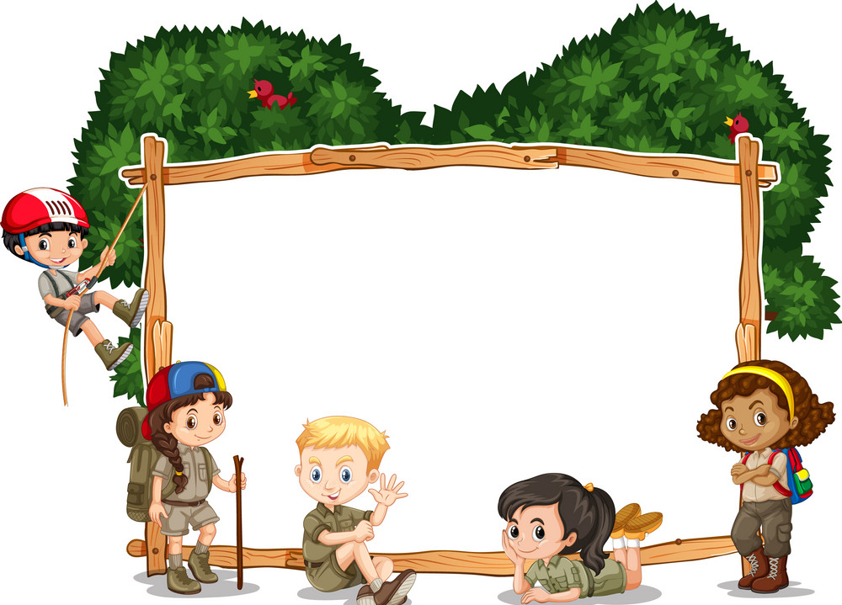
Khôûi ñoäng

Slide 4
3 - 1 = 2
Ba trừ một bằng hai

Slide 5
3 - 2 = 1
Ba trừ hai bằng một

Slide 6
3 - 1 = 2
3 - 2 = 1

Slide 7
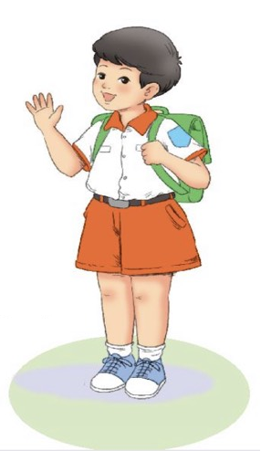

Slide 8
Trò chơi “Hái táo”
1
2 - 1 =
3 - 1 =
2
1
1
3 - 2 =
2
0
3 - 3 =
5
4
3
3
4 - 1 =
2
4 - 2 =
6
4 - 3 =
1
0
4 - 4 =

Slide 11
Bài 1. Tính
1
4 – 2 =
2 - 1 =
1
3 - 2 =
2
4 - 1 =
3

Slide 13
Bài 2. Chọn phép tính phù hợp với mỗi tranh sau:
1
2
3
b
4 – 1 = 3
c
2 – 2 = 0
a
3 – 1 = 2

Slide 15
Bài 3. Số ?
3 - 2 = 1
4 - 1 = 3
1 - 1 = 0
?
?
?

Slide 17
Bài 4. Quan sát tranh và nêu phép trừ thích hợp:
?
4
?
-
?
2
?
=
?
2

Slide 19
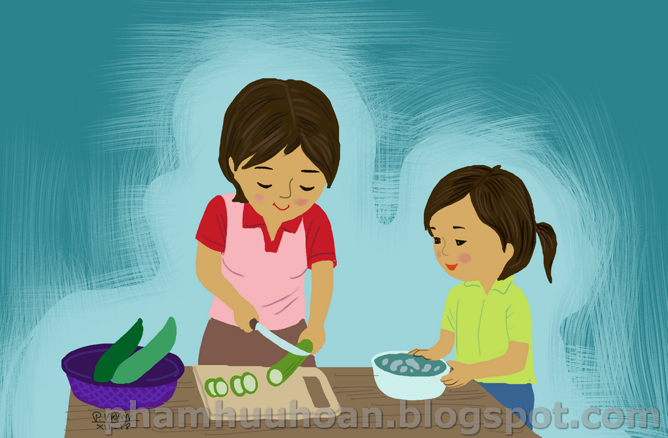
Củng cố bài học

